Slide 1
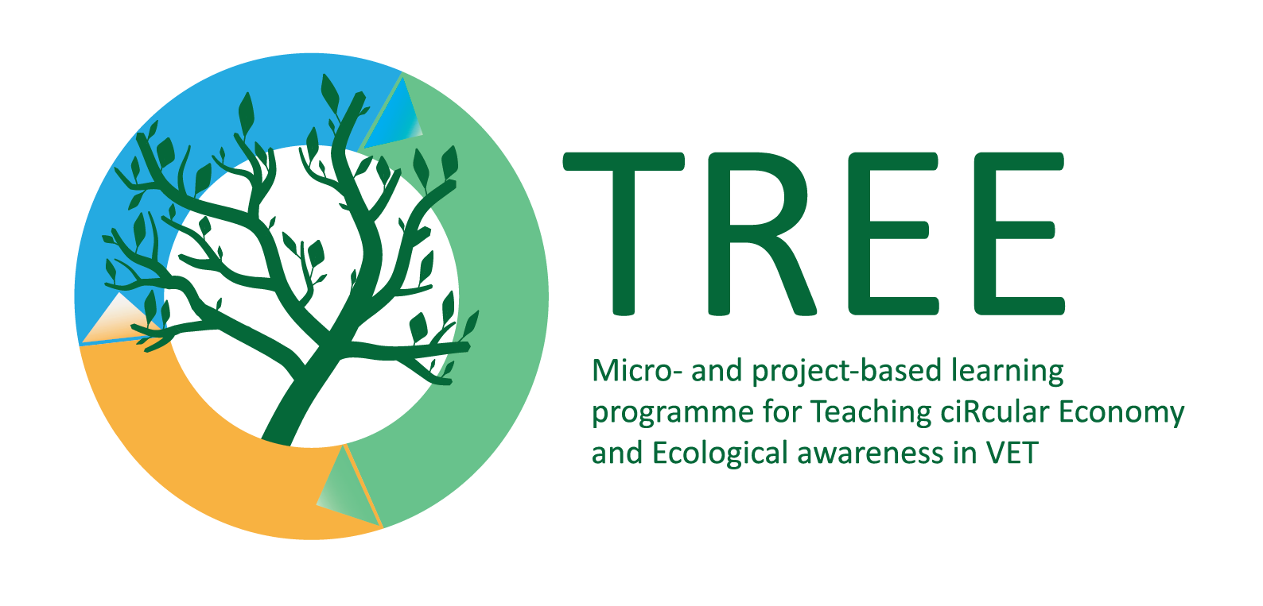
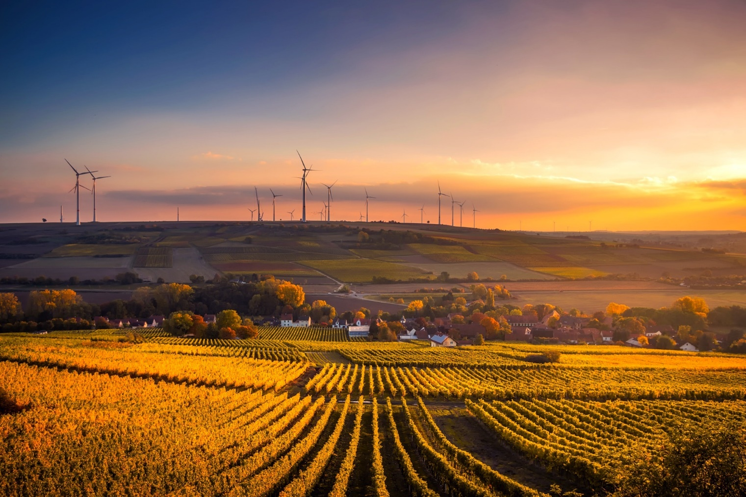
Biomassi tootmine ja majandamine
Foto: Pixabay: https://www.pexels.com/photo/scenic-view-of-agricultural-field-against-sky-during-sunset-325944/
Märksõnad: "Koolitus": Biomass, biokütus, biogaas, kompostimine
Euroopa Komisjoni toetus käesoleva väljaande koostamisele ei tähenda selle sisu heakskiitmist, kuna see kajastab üksnes autorite seisukohti, ning komisjon ei vastuta selles sisalduva teabe võimaliku kasutamise eest.

Slide 2
Õpiväljundid
Mõista, mis on biomass.
Biolagunevate jäätmete kõrvaldamisega seotud probleemide mõistmine ja analüüsimine.
Mõista, kuidas biomassi majandatakse

Slide 3
Käsitletavad rohelised oskused
Juhtimisoskused
Elutsükli haldamine
Teaduslikud oskused
Jäätmekäitlus
Keskkonnaauditeerimine
Ökodisain
Loov probleemide lahendamine
Edasi mõtlev
Analüütilised oskused
Lean-tootmine
Reostuse vältimine

Slide 4
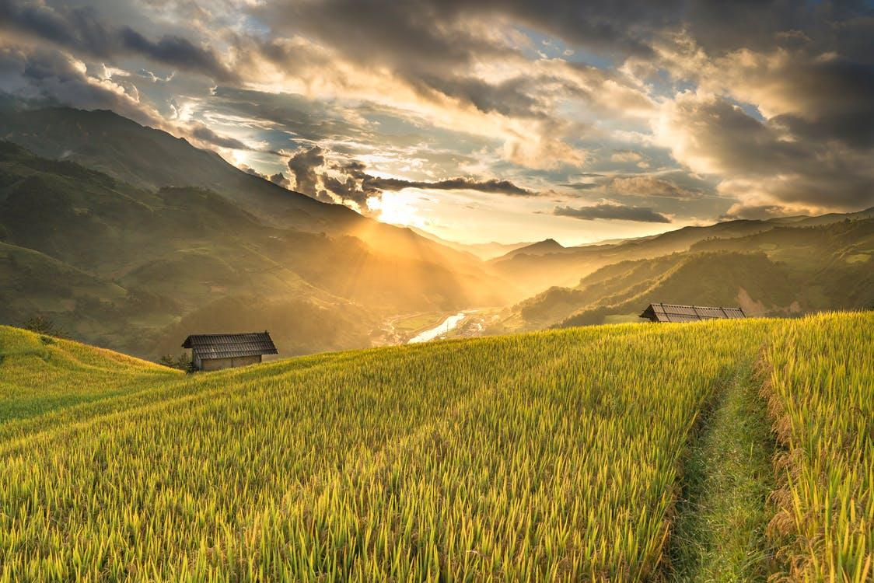
Sissejuhatus
Mõiste "biomass" tähendab taimset või loomset päritolu orgaanilist ainet. Biomass on üks kõige väärtuslikumaid ja mitmekülgsemaid ressursse Maal. See on päikeseenergia, mis on talletatud keemilisel kujul taimsetes ja loomsetes kudedes. Taimed moodustavad 97% ja loomad 3% kogu biomassist.
Biomassi kui loodusliku toote puhul toimub pidev looduslik uuenemine ja seetõttu liigitatakse see nn taastuvate energiaallikate hulka. Biomassi kasutamine energia tootmiseks ei reosta keskkonda, kuigi see ei ole praktikas alati võimalik, mistõttu seda peetakse ökoloogiliselt puhtaks ehk "roheliseks energiaallikaks".
Foto Pixabayst
https://images.pexels.com/photos/2132051/pexels-photo-2132051.jpeg?auto=compress&cs=tinysrgb&w=1260&h=750&dpr=1
Notes:
Mõiste "biomass" tähendab taimset või loomset päritolu orgaanilist ainet. Biomass on üks kõige väärtuslikumaid ja mitmekülgsemaid ressursse Maal. See on päikeseenergia, mis on talletatud keemilisel kujul taimsetes ja loomsetes kudedes. Taimed moodustavad 97% ja loomad 3% kogu biomassist.
Biomassi kui loodusliku toote puhul toimub pidev looduslik uuenemine ja seetõttu liigitatakse see nn taastuvate energiaallikate hulka /RES/. Biomassi kasutamine energia tootmiseks ei reosta keskkonda, kuigi praktikas mitte alati, ja seetõttu peetakse seda ökoloogiliselt puhtaks või "roheliseks energiaallikaks".

Slide 5
Sissejuhatus: kasulikud lingid
Euroopa Komisjon, Põllumajandus ja maaelu areng. Põllumajandus ja maaelu areng Põllumajanduse biomass (europa.eu)
A.MuscatE.M.de OldeI.J.M.de BoerR.Ripoll-Bosch, juuni 2020, Võitlus biomassi eest: A systematic review of food-feed-fuel competition The battle for biomass: A systematic review of food-feed-fuel competition - ScienceDirect

Slide 6
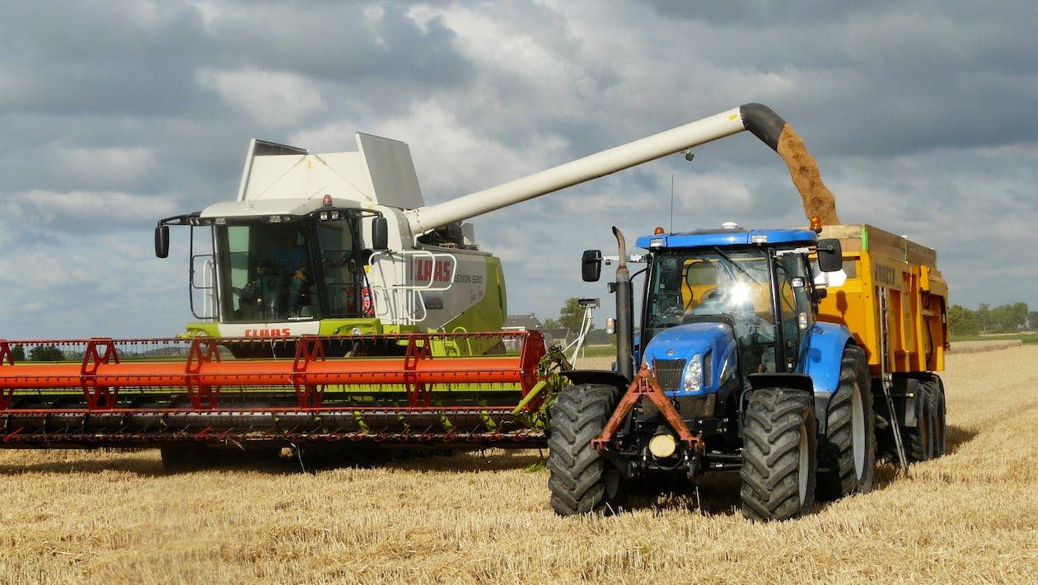
Teema 1: Biomassi liigid
Maailmas on palju erinevaid biomassi liike, kuid meid huvitavad järgmised: taimed, puit, põllumajandus- ja toiduainetööstuse jäätmed ning kodu- ja tööstusjäätmete orgaanilised komponendid. Põllumajandus- ja toiduainesektoris tekib märkimisväärne jäätmevoog, mis tuleneb peamiselt tootekahjustustest ja -kaotustest tulenevast ebaefektiivsusest kogu tarneahelas.
Foto Pexelsist
https://images.pexels.com/photos/163752/harvest-grain-combine-arable-farming-163752.jpeg?cs=srgb&dl=pexels-pixabay-163752.jpg&fm=jpg

Slide 7
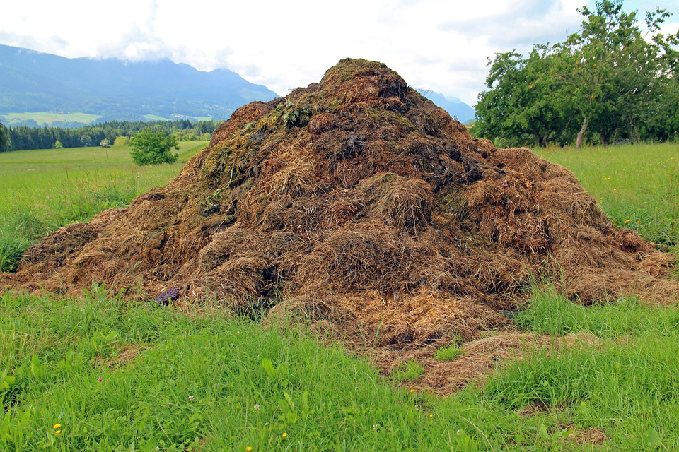
Teema 2: Probleemid
Maailma rahvaarv kasvab kiiresti, keskkonna seisundi halvenemine ja bioloogiliste ressursside ammendumine on muutumas ülimalt oluliseks probleemiks. Põllumajandustootmine ja toiduainete tarneahel on peamised biomassijäätmete allikad, mis kujutavad endast enneolematut ohtu maa- ja veereostusele ning lõppkokkuvõttes ka rahvatervisele. Põllumajanduslike toiduainete töötlemise jäägid on aga tunnustatud ka kui kõrge biorafineerimise tõhususega materjalid, mis pakuvad mitmeid võimalusi säästva toidu, sööda, kemikaalide ja energia tootmiseks. (Dimitris P. Makris 2019)
Foto Pixabayst
https://cdn.pixabay.com/photo/2014/07/31/11/00/dung-406217_960_720.jpg

Slide 8
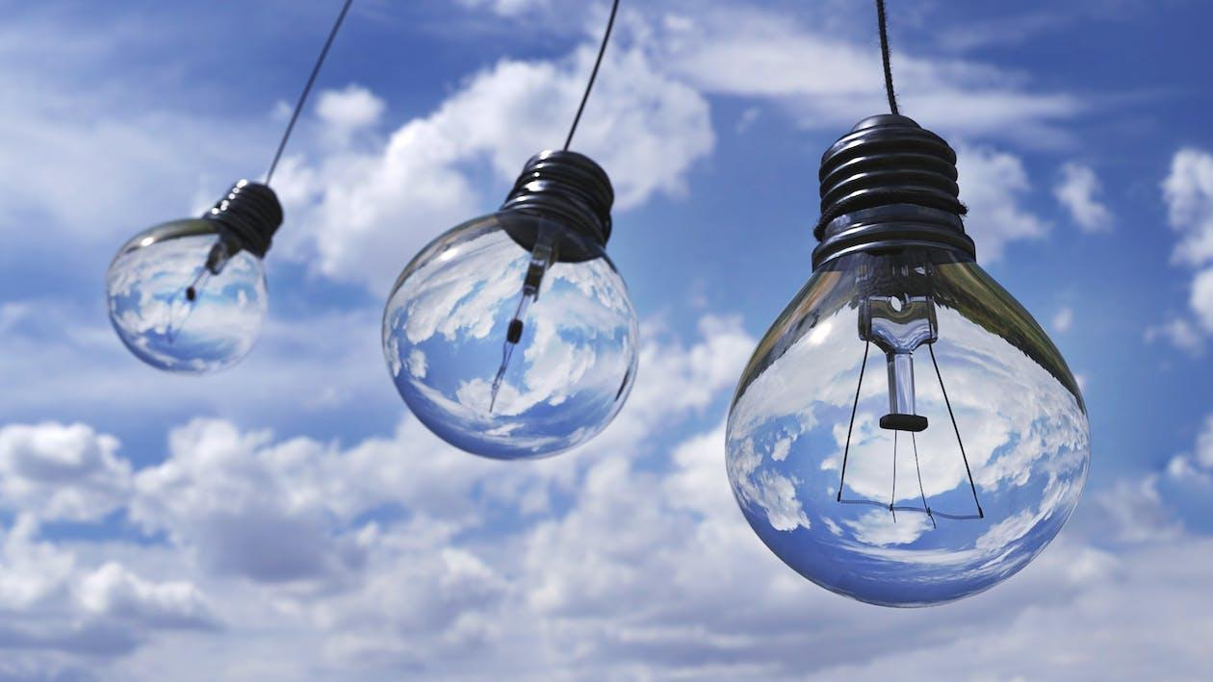
Teema 3: Biomassi jäätmekäitlus
3.1. Biomassist saadav energia
Biomassi kasutamine energeetilisel eesmärgil hõlmab järgmisi põhisuundi:
- Taimejäätmete kasutamine otsepõletamise või muu töötlemise teel;
-Energiakasvanduste kasutamine (spetsiaalsed kasvandused, kus kasvatatakse kiiresti kasvavaid taimeliike energeetilistel eesmärkidel);
- Taimeliikide kasutamine magevees või ookeanivees;
- Loomakasvatuse, toiduainetööstuse jne jäätmete kasutamine biogaasi tootmiseks.
Foto Pexelsist
https://images.pexels.com/photos/207489/pexels-photo-207489.jpeg?auto=compress&cs=tinysrgb&w=1260&h=750&dpr=1

Slide 9
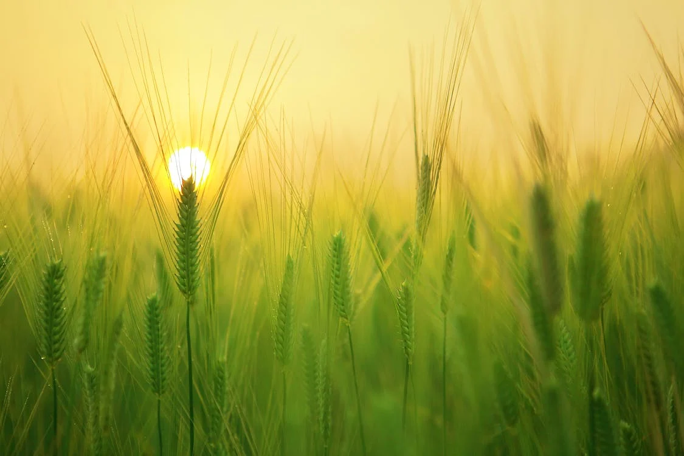
Teema 3: Biomassi jäätmekäitlus
3.1. Biomassist saadav energia
Viimases suunas on gaasitootmiseks kaks võimalust.
- Biomassi, näiteks riisikoore, puidu, puuvillavarraste jne gaasistamise käigus (mittetäielik põletamine õhuga) saadakse nn "tootjagaas", mis sisaldab süsinikmonooksiidi, vesinikku, metaani ja mõningaid muid inertseid gaase.
- Biometaanimine. Bioloogiline muundamisprotsess, mis muudab biomassi hapniku puudumisel metaaniks ja süsinikdioksiidiks, paremini tuntud kui biogaas, ning jätab jäägi - suurepärase orgaanilise väetise.
Foto Pexelsist
https://images.pexels.com/photos/207247/pexels-photo-207247.jpeg?auto=compress&cs=tinysrgb&w=1260&h=750&dpr=1
Notes:
Viimases suunas on gaasitootmiseks kaks võimalust.
Biomassi, näiteks riisikoore, puidu, puuvillapulga jne gaasistamise käigus (mittetäielik põletamine õhuga) saadakse nn "tootjagaas", mis sisaldab süsinikmonooksiidi, vesinikku, metaani ja mõningaid muid inertseid gaase.
Biometaanimine. Bioloogiline muundamisprotsess, mis muudab biomassi hapniku puudumisel metaaniks ja süsinikdioksiidiks, paremini tuntud kui biogaas, ning jätab jäägi - suurepärase orgaanilise väetise. Miinuseks on see, et protsessi käivitamiseks kuluv aeg on liiga pikk. Kui sobivat biomassi ei ole piisavas koguses saadaval, võib süsteemi käivitamine võtta kuni mitu kuud. Biogaas ladustatakse gaasikambris ja põletatakse generaatoriga ühendatud sisepõlemismootoris, et toota elektrit.

Slide 10
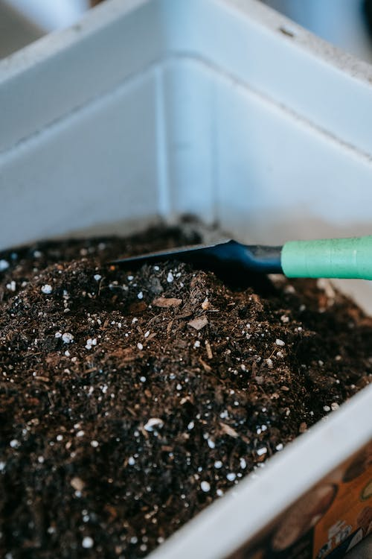
Teema 3: Biomassi jäätmekäitlus
3.2. Kompostimine
Kompostimine muudab biolagunevad jäätmed kompostiks, mis on ohutu inimestele, loomadele ja taimedele ning mida kasutatakse peamiselt väetisena või mullaparandusainena.
Foto Pexelsist
https://images.pexels.com/photos/9413786/pexels-photo-9413786.jpeg?auto=compress&cs=tinysrgb&w=1260&h=750&dpr=1
Notes:
Viimases suunas on gaasitootmiseks kaks võimalust.
Biomassi, näiteks riisikoore, puidu, puuvillapulga jne gaasistamine (mittetäielik põletamine õhuga), mille käigus saadakse nn "tootjagaas", mis sisaldab süsinikmonooksiidi, vesinikku, metaani ja mõningaid muid inertseid gaase.
Biometaanimine. Bioloogiline muundamisprotsess, mis muudab biomassi hapniku puudumisel metaaniks ja süsinikdioksiidiks, paremini tuntud kui biogaas, ning jätab jäägi - suurepärase orgaanilise väetise. Miinuseks on see, et protsessi käivitamiseks kuluv aeg on liiga pikk. Kui sobivat biomassi ei ole piisavas koguses saadaval, võib süsteemi käivitamine võtta kuni mitu kuud. Biogaas ladustatakse gaasikambris ja põletatakse generaatoriga ühendatud sisepõlemismootoris, et toota elektrit.

Slide 11
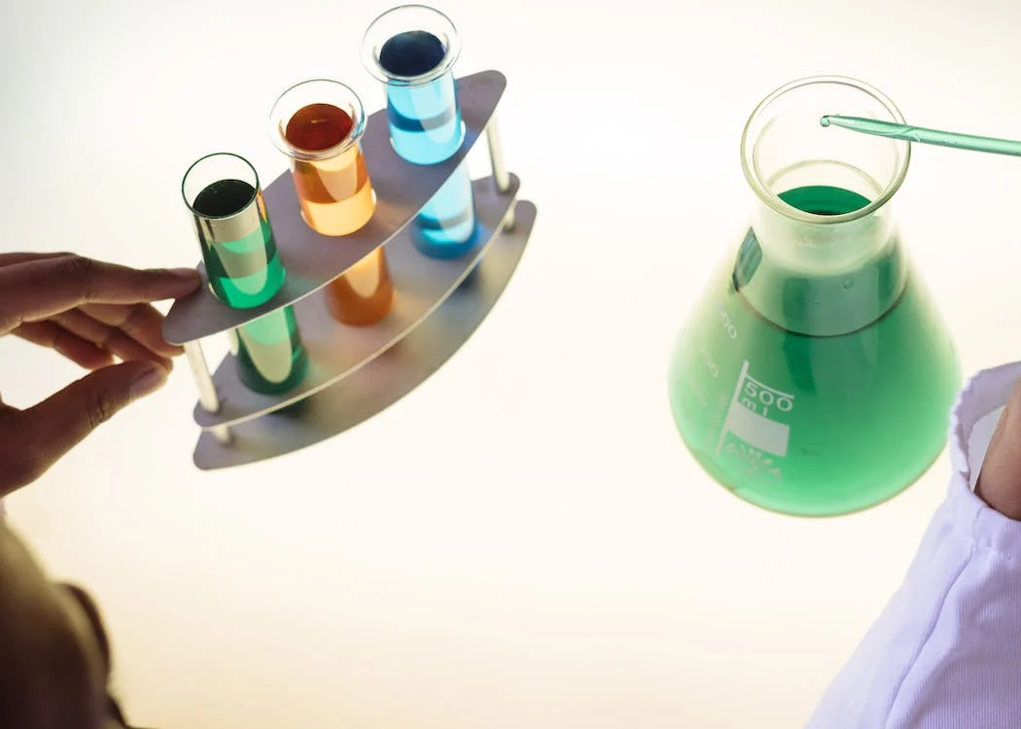
Teema 3: Biomassi jäätmekäitlus
3.3. Bioloogiliselt aktiivsete ainete tootmine
Uute biopõhiste retseptide väljatöötamine - Toiduainetööstuse kõrvalvoogude ärakasutamist keskkonnasõbralike ja kulutõhusate tehnoloogiate rakendamise kaudu peetakse oluliseks teeks jäätmeteta tootmise suunas. Näiteks polüfenoolide tootmine - ainete, millel on mitmekülgsed omadused, näiteks pikaajaline kaitse südame- ja veresoonkonnahaiguste eest, antioksüdantide ja põletikuvastane toime. Dimitris P. Makris, 201
Foto Pexelsist
https://images.pexels.com/photos/3825573/pexels-photo-3825573.jpeg?auto=compress&cs=tinysrgb&w=1260&h=750&dpr=1
Notes:
Viimases suunas on gaasitootmiseks kaks võimalust.
Biomassi, näiteks riisikoore, puidu, puuvillavarraste jne gaasistamise käigus (mittetäielik põletamine õhuga) saadakse nn "tootjagaas", mis sisaldab süsinikmonooksiidi, vesinikku, metaani ja mõningaid muid inertseid gaase.
Biometaanimine. Bioloogiline muundamisprotsess, mis muudab biomassi hapniku puudumisel metaaniks ja süsinikdioksiidiks, paremini tuntud kui biogaas, ning jätab jäägi - suurepärase orgaanilise väetise. Miinuseks on see, et protsessi käivitamiseks kuluv aeg on liiga pikk. Kui sobivat biomassi ei ole piisavas koguses saadaval, võib süsteemi käivitamine võtta kuni mitu kuud. Biogaas ladustatakse gaasikambris ja põletatakse generaatoriga ühendatud sisepõlemismootoris, et toota elektrit.

Slide 12
Küsimused mõtisklemiseks
Biomass on ainult taimse päritoluga jäätmed, põllumajanduse jäätmed.
Tõsi
Vale
2. Bioloogilistest jäätmetest saab toota energiat.
Tõsi
Vale
3. Mida saadakse biogaasi tootmisel jääkproduktina?
väetised b) metaan c) kasutuskõlbmatud jäätmed
Notes:
Viimases suunas on gaasitootmiseks kaks võimalust.
Biomassi, näiteks riisikoore, puidu, puuvillapulga jne gaasistamine (mittetäielik põletamine õhuga), mille käigus saadakse nn "tootjagaas", mis sisaldab süsinikmonooksiidi, vesinikku, metaani ja mõningaid muid inertseid gaase.
Biometaanimine. Bioloogiline muundamisprotsess, mis muudab biomassi hapniku puudumisel metaaniks ja süsinikdioksiidiks, paremini tuntud kui biogaas, ning jätab jäägi - suurepärase orgaanilise väetise. Miinuseks on see, et protsessi käivitamiseks kuluv aeg on liiga pikk. Kui sobivat biomassi ei ole piisavas koguses saadaval, võib süsteemi käivitamine võtta kuni mitu kuud. Biogaas ladustatakse gaasikambris ja põletatakse generaatoriga ühendatud sisepõlemismootoris, et toota elektrit.

Slide 13
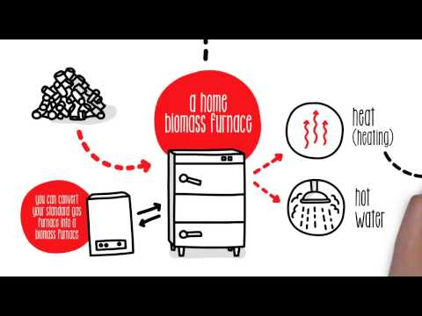
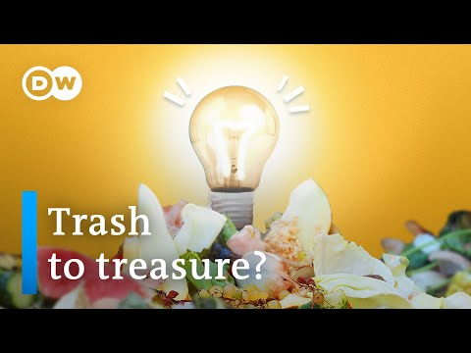
Vabatahtlikud ülesanded:
ACCIONA (2015). Kuidas biomass toimib? | Jätkusuutlikkus. https://www.youtube.com/watch?v=slQRWbRE8VI&t=1s
DW Planet A (2022). Biomass: https://www.youtube.com/watch?v=XXu15NlOuGo. https://www.youtube.com/watch?v=XXu15NlOuGo
Arutlege videotes esitatud teemade üle.
Õpilased uurivad, milliseid orgaanilisi jäätmeid kodus ära visatakse ja millised on kompostimise võimalused kodus. Õpilased esitlevad uurimistulemusi.

Slide 14
Kokkuvõte
Rahvastiku kasv toob kaasa vajaduse suurendada toiduressursse ning see toob kaasa ka põllumajandussektori ja toiduainetööstuse jäätmete suurenemise. Bioloogilised jäätmed on biolagunevad, kuid nendega seotud probleemid tulenevad just biolagunemisprotsessist - mädanemisest.
Selle protsessi tulemusena eraldub atmosfääri metaan - kasvuhoonegaas. See on ka põhjus, miks avalikkuse tähelepanu on suunatud biomassi jäätmekäitlusstrateegiate väljatöötamisele.
Toidujäätmete terviklik taaskasutamine biojäätmete töötlemise meetodi abil võib mängida olulist rolli ülemaailmses jätkusuutlikus jäätmeteta arengus.

